Slide 1
Дремучий лабиринт
От создателя «Могучий калькулятор»

Slide 2
ВВедение
Соблюдая традицию, в качестве проекта, я воплотил ту идею, которая мне первая пришла в голову – лабиринт!

Slide 3
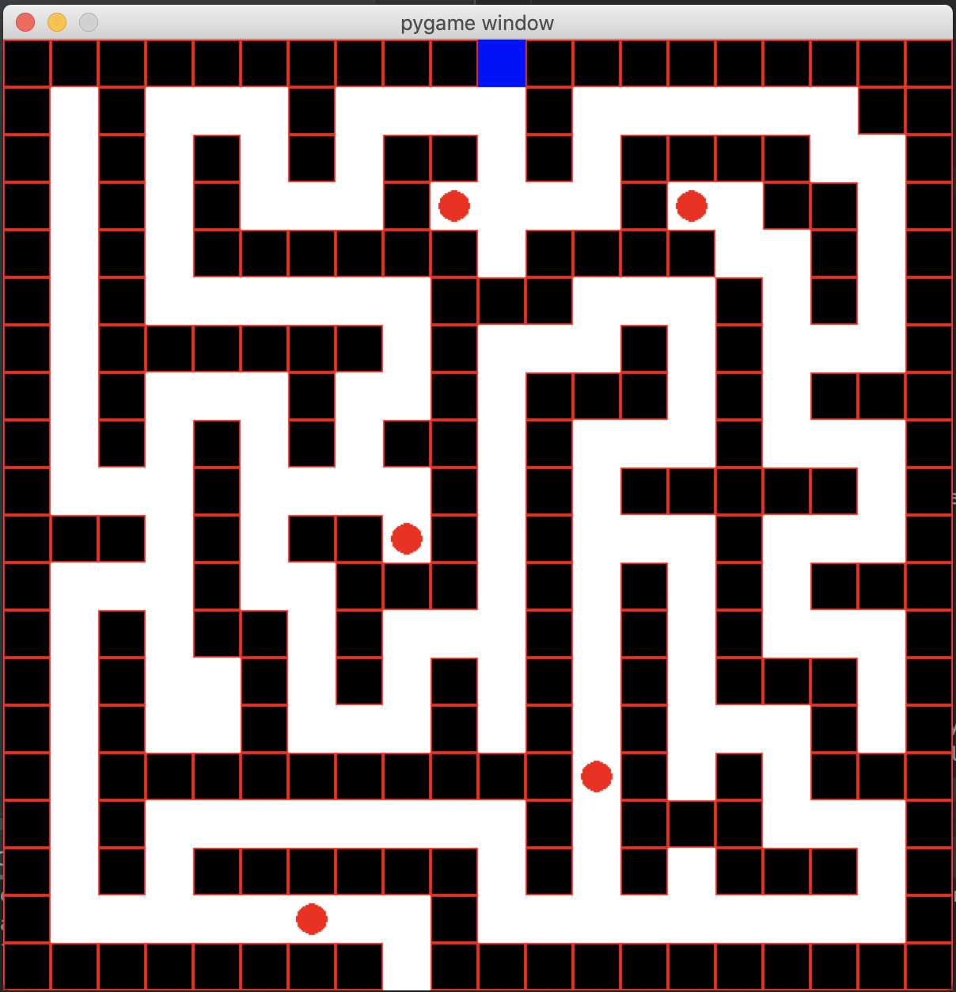
Реализация проекта

Slide 4
Возможные доработки

Slide 5
Спасибо за внимание!!!

